Slide 1
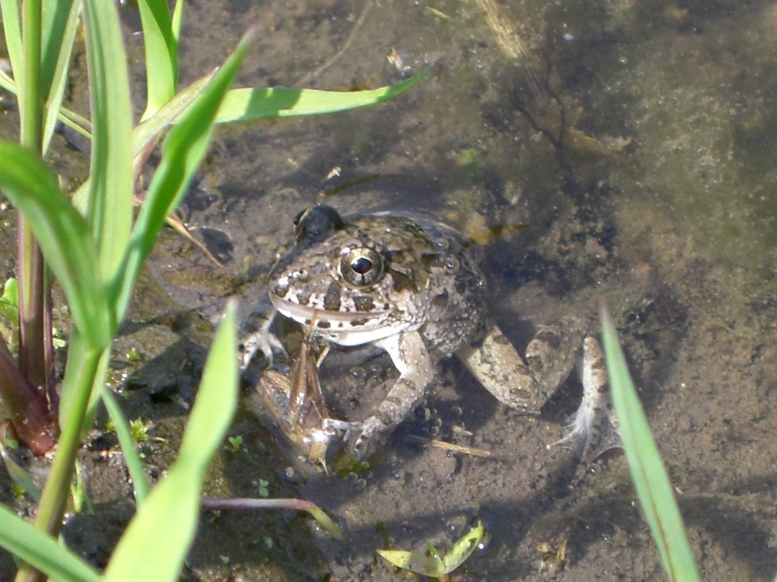
水田畦畔の除草作業が ヌマガエルの食性に与える影響
水利環境学研究室
鳥居充裕

Slide 2
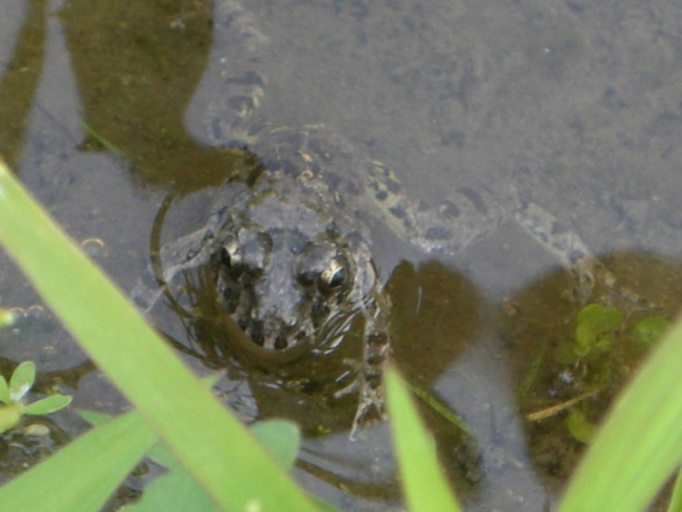
研究背景・目的
水田畦畔 ・水田生態系 生息・繁殖の場 生物の移動経路
ヌマガエル ・水田への依存度が高い ・環境変化の影響を受けやすい ・中間的捕食者 ・地上に生息している
・農業 水田機能の維持 圃場区画の境目 水漏れ防止 水田管理の際の道
定期的な除草作業
除草作業による影響について既存の情報は少ない
ヌマガエルの食性からどのような影響があるのか調査・検討
Notes:
現在，北海道・沖縄を除く日本に生息するカエル14種2亜種のうち10種2亜種が水田を繁殖場所として利用しており，水田への依存度が高いとされています．
また，カエルは環境変化の影響を受けやすいため，環境指標種として注目されています．
水田に生息するカエルは，多くの節足動物が生息する水田畦畔を採餌場所として利用しています．
しかし，水田畦畔は本来，圃場区画の境目や水漏れ防止といった水田機能の維持という役割と水田管理の際の道としての役割があるため，定期的に除草作業がされます．

Slide 3
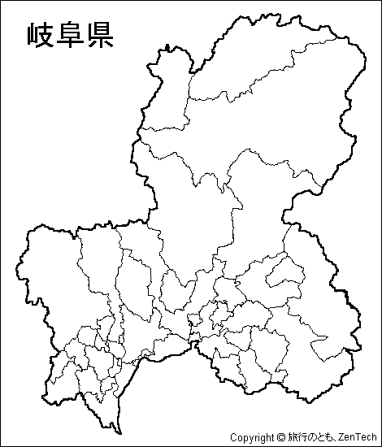
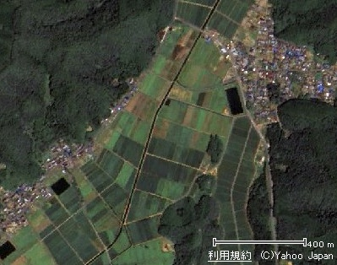
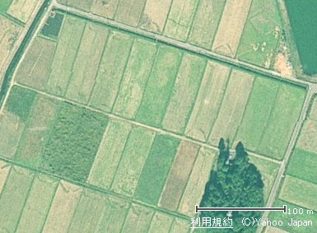
調査地
岐阜県揖斐郡揖斐川町谷汲大洞の水田畦畔 ・調査畦畔両脇の水田は稲作が行われている ・畑作，休耕田とは離れている ・営農状況は周辺でほとんど同じ (6月上旬→田植え，9月→刈り取り) ・畦畔管理に違いはない (約2週間に1回程度)
調査畦畔の周辺環境が一様である
Notes:
調査地
調査地は、岐阜県揖斐郡揖斐川町谷汲大洞、ビオトープ水田周辺の水田畦畔を対象とします。この地区は圃場整備がほとんど完了しているため，圃場区画は直線の畦畔によって分割されています．今回、調査地として設定した畦畔はこの3本です。3本共に南北に伸びており，長さ100m，幅1mです．また，各畦畔は30m間隔で平行に並んでいます．調査畦畔の両脇の水田は稲作が行われており，畑作や休耕田の区画とは離れています．水田の営農状況は周辺で大きな違いはなく，6月上旬に田植えが行われ，9月に稲刈りが行われています．また，畦畔の管理状況も大きな違いはなく，約2週間に1回程度，草刈機を用いた除草作業が行われています．

Slide 4
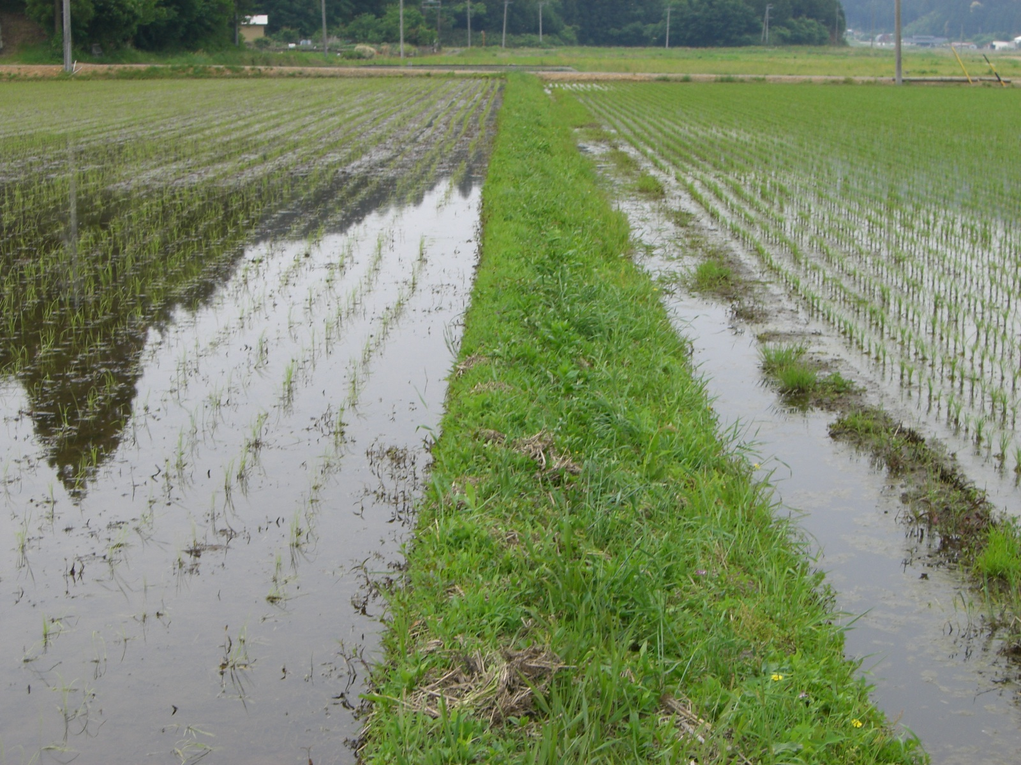
30m
100m
1m

Slide 5
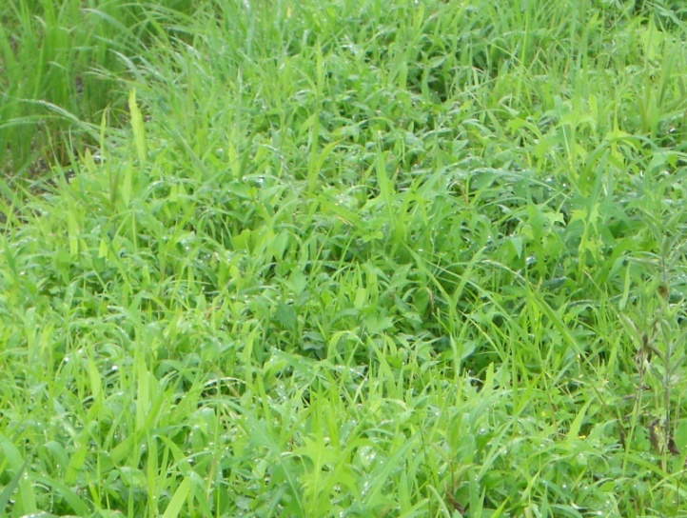
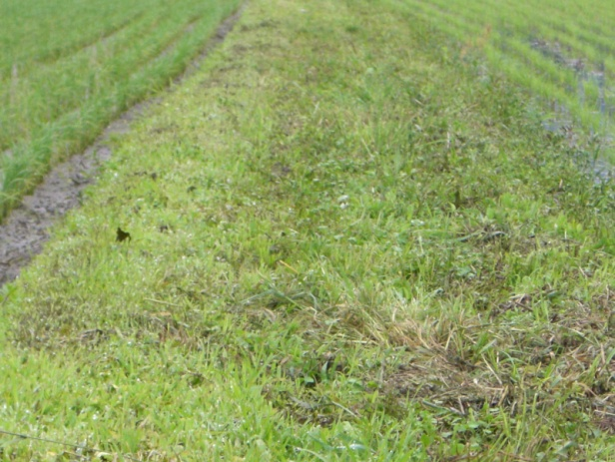
イネ科雑草草丈による調査畦畔の区別
イネ科雑草の平均草丈を指標として除草作業の影響を区別 ・イネ科雑草が優占種 ・畦畔ごとに植生構成種に大きな違いがない ・除草作業の前後で大きく変化している
20cm以上→伸長区
20cm未満→刈取区
Notes:
今回，畦畔の除草作業の前後でのヌマガエルの胃の内容物，餌動物の生息割合を調査していくにあたって，
調査畦畔を草刈畦畔と非草刈畦畔とに分ける必要があります．
対象とした畦畔は，畦畔ごとに植生の構成種が大きく変化しないこと、草丈が計測と視覚的な違いがわかりやすいため，平均草丈を参考としました。そして，畦畔の平均草丈が20cm未満のものを草刈畦畔、20cm以上のものを非草畦畔としました。
草丈20cmというのは、畦畔植生の優先種であるイネ科雑草が草刈り直後では10cm未満ですが、1週間以内に20cm以上になること、畦畔植生の変化がカエルの胃の内容物に影響を与える期間はカエルの消化を考えても3日程度必要であると考えたためです。

Slide 6
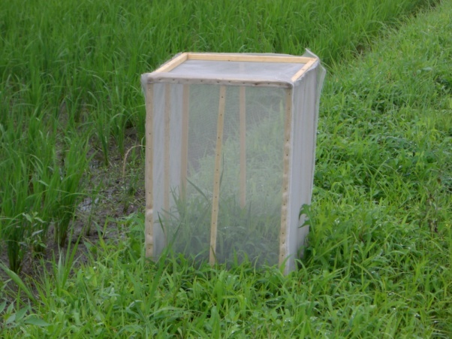
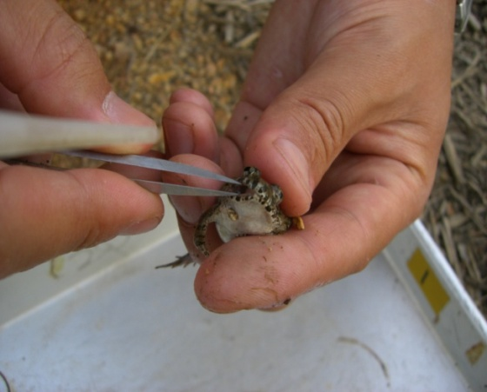
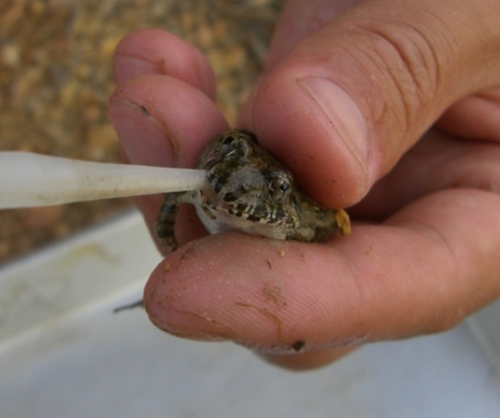
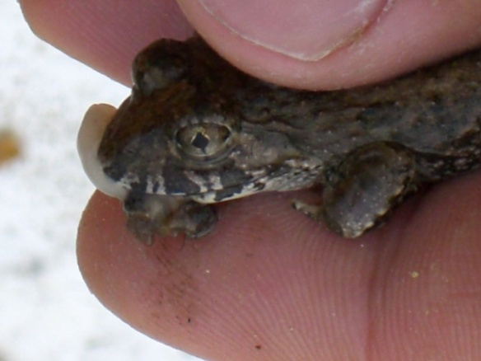
調査項目・方法
餌動物生息量の調査 コドラート(40cm×40cm×60cm)を使用 表土数cmも採取 捕獲→同定
ヌマガエルの食性調査 捕獲→胃内容物採取→胃内容物の同定，湿重量の測定
Notes:
調査項目
調査項目は、餌動物の生息状況の調査とヌマガエルの食性調査の2つです。
餌動物の生息状況の調査は、40cm×40cmのコドラードを用います。
本研究では、表面土壌および土中の餌動物についても生息割合を調査するため、コドラード内の表土数cmも採取します。
採取した草、土は持ち帰り、その中から節足動物を寄りわけ同定を行います。
食性調査は、まず調査畦畔を歩き、ヌマガエルを捕獲します。捕獲したヌマガエルから胃の内容物を採取し、持ち帰った後に目レベル同定を行います。
また，胃の内容物は，湿重量についても測定しました．

Slide 7
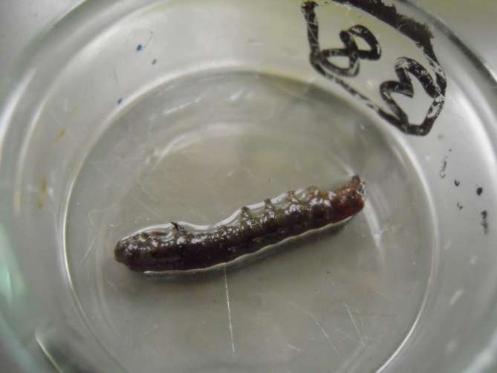
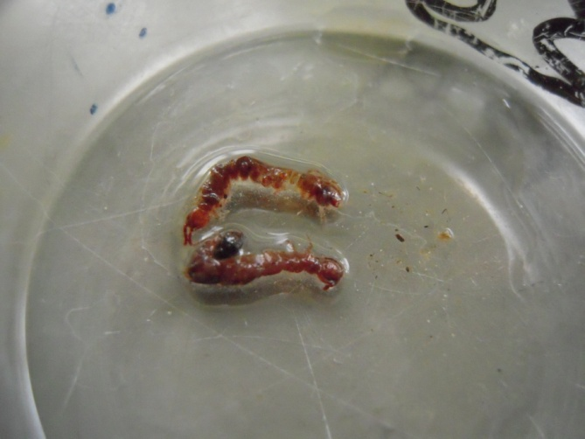
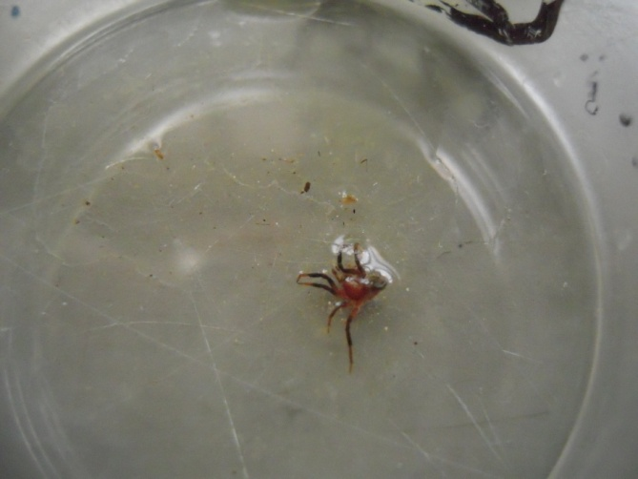
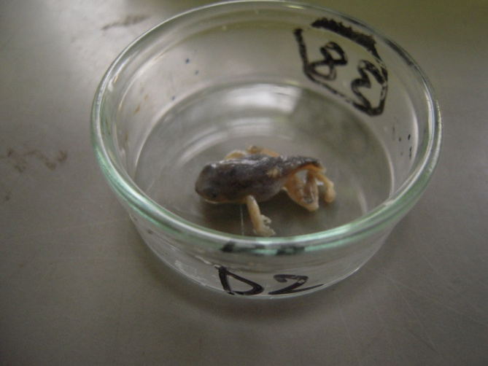
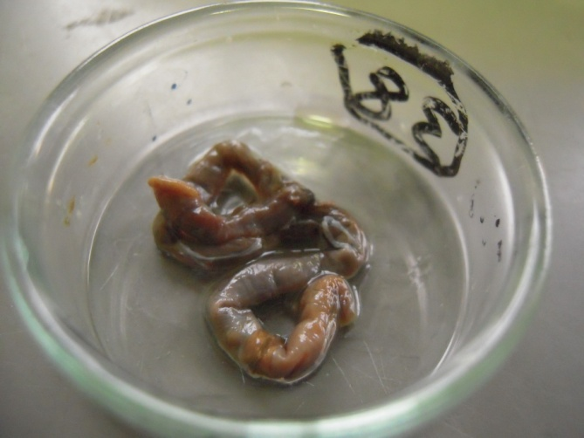
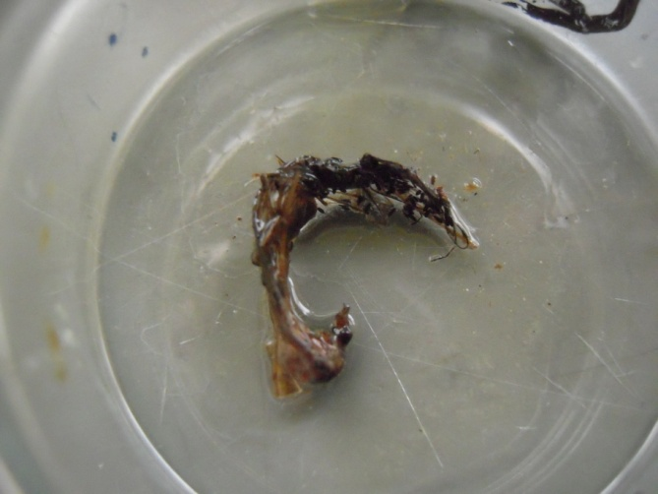
確認できた動物群
・チョウ目幼虫
・ヤスデ綱
・クモ目
・カエル目幼体(アマガエル)
・貧毛綱(ミミズ)
・ハエ目成虫(ガガンボ)

Slide 8
伸長区
生息割合と胃内容物の割合に差がある →多く生息しているものを捕食していない
地表付近に生息する動物群を 主要な餌動物としている
48.33
※数量比＝ある動物群の匹数/Σ確認できた餌動物の匹数×100

Slide 9
刈取区
伸長区と同様の傾向を示した
しかし，伸長区と異なる動物群 →除草作業の前後で捕食のしやすさが変化
60.73
50.45

Slide 10
まとめ
除草作業後に捕食されなくなった動物群 甲虫目，ヤスデ綱
除草作業後に捕食できるようになった動物群 チョウ目成虫，カメムシ目
どちらの区でも捕食割合が小さかった動物群 貧毛綱
倒伏した雑草の下に入り，捕食が困難になった
高い位置に生息していたものが 除草作業によって地表付近に近付いた
体長が大きく，捕食が困難
嗜好性は無く，捕食できる餌動物を捕食している

Slide 11
まとめ
除草作業→餌動物の生息状況の変化→ヌマガエルの食性の変化
ヌマガエルは除草作業の影響を受けている
1個体あたりの捕食量に変化はみられない
除草作業による変化に対応しており，
食性の面からヌマガエルの生息に影響が小さい
餌動物の極端な減少
・畦畔表土の耕起
・畦畔のコンクリート化
・刈り取った雑草の除去
ヌマガエルの生息数が減少
調査畦畔において除草作業後生息数が減少
今後，食性以外の面からも
ヌマガエルの生態に関する調査が必要

Slide 12
ご静聴ありがとうございました

Slide 13
結果
生息餌動物調査 | 伸長区 | 刈取区
生息量(匹/m²) | 375.0 | 346.9
確認動物群数(動物群) | 13 | 8
ヌマガエル 胃内容物調査 | 伸長区 | 刈取区
捕獲個体(個体) | 176 | 61
餌動物確認個体(個体) | 82 | 36
捕食動物群数(動物群) | 26 | 20
平均捕食動物群数 (動物群/個体) | 1.8 | 2.4
平均胃内容物湿重量(mg/個体) | 73.4 | 125.4

